Slide 1
Pytorch 기초

Slide 2
목차
Pytorch란?
텐서 조작
torch.nn
torch.optim
torch.utils.data
모델 저장하기 & 불러오기

Slide 3

Pytorch란?
Facebook이 개발한 오픈소스 머신 러닝 라이브러리
https://github.com/pytorch/pytorch

Slide 4
Pytorch란?
Pytorch는 Numpy와 유사한 연산과 함수를 지원
Pythonic하기 때문에 기존 Python처럼 학습 코드 작성 가능
Debugging과 Customizing이 용이

Slide 5
Pytorch vs Tensorflow vs Keras
Tensorflow와 Keras는 Google에서 개발한 오픈소스 딥러닝 라이브러리
Tensorflow는 Pytorch처럼 독자적(stand-alone)으로 작동가능
Keras는 tensorflow를 backend로 사용하는 high-level api를 지원, tensorflow나 pytorch와는 다르게 독자적으로는 사용 불가능
Tensorflow 2.0이후로는 주로 keras로 사용

Slide 6
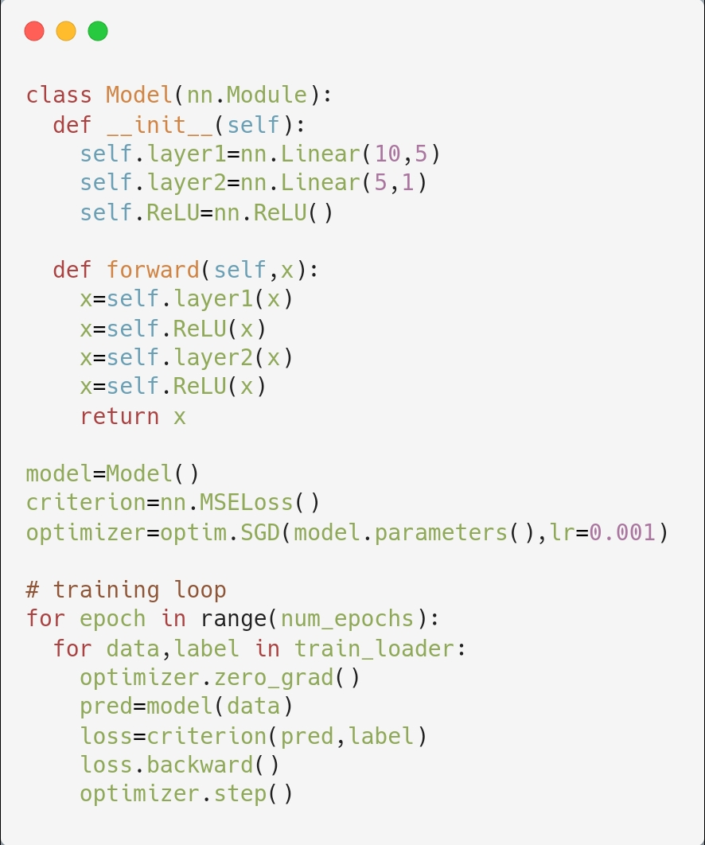
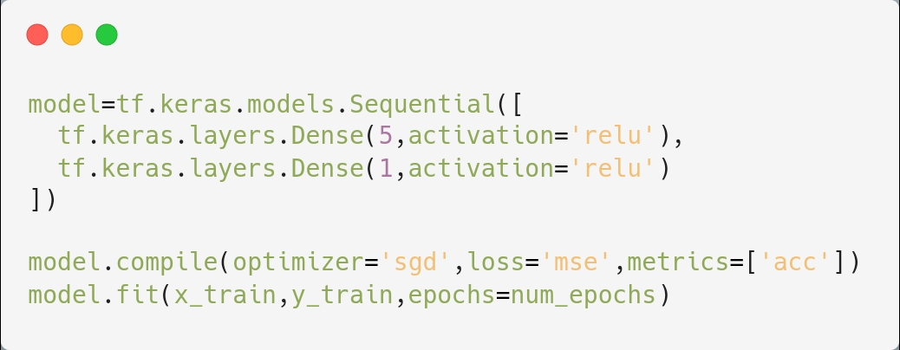
Pytorch vs tf.Keras
Pytorch
tf.Keras

Slide 7
텐서 조작(Tensor Manipulation)
Pytorch에서는 기본적으로 numpy와 유사한 방식으로 tensor를 다룸.
numpy는 벡터나 행렬을 다루는 데 특화된 라이브러리.

Slide 8
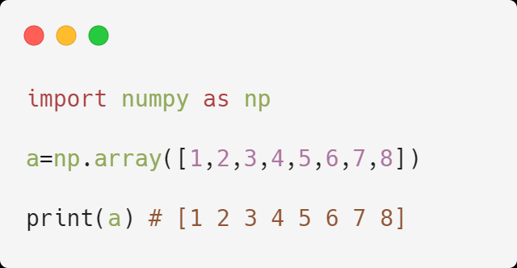
텐서 조작
numpy에서의 1차원 배열(벡터) 선언

Slide 9
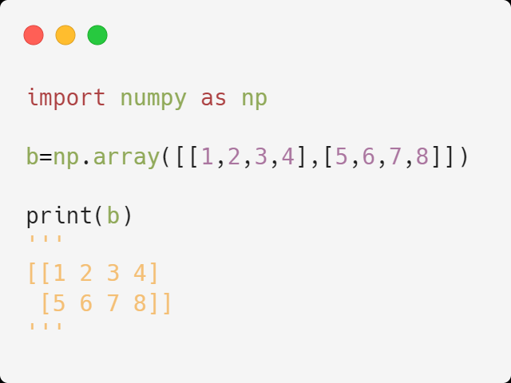
텐서 조작
numpy에서의 2차원 배열(행렬) 선언

Slide 10
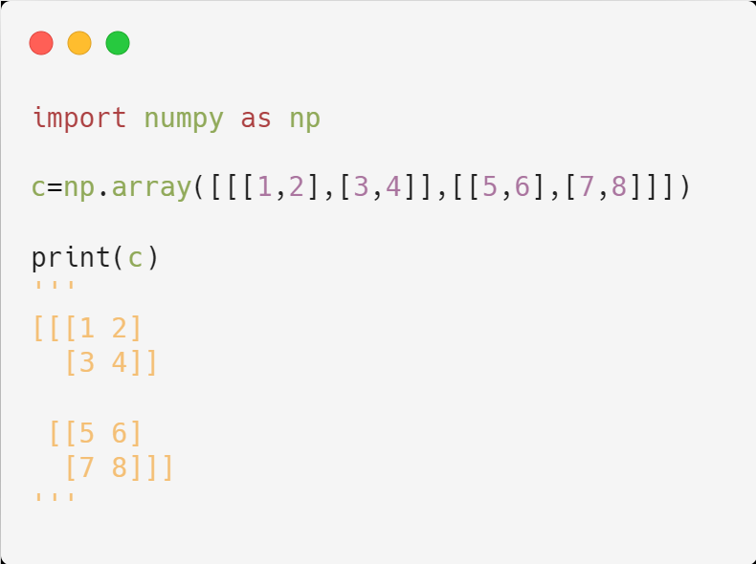
텐서 조작
numpy에서의 3차원 배열(텐서) 선언

Slide 11
텐서 조작
np.array()로 생성한 객체는 모두 numpy.ndarray의 객체
배열의 차원을 알아보고 싶으면 numpy.ndarray.ndim를, 배열의 크기를 알아보고 싶으면 numpy.ndarray.shape를 사용

Slide 12
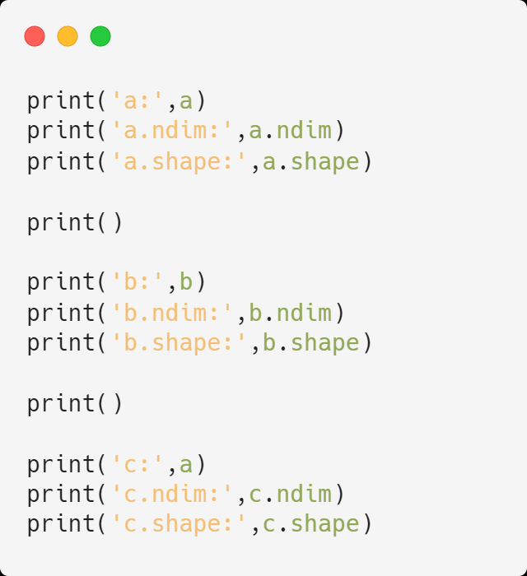
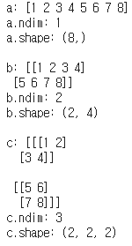
텐서 조작
출력:

Slide 13
텐서 조작
Pytorch에서도 유사하게 배열 선언가능
배열의 원소의 타입에 따라 torch.Tensor() torch.FloatTensor() torch.LongTensor() 와 같이 선언가능

Slide 14
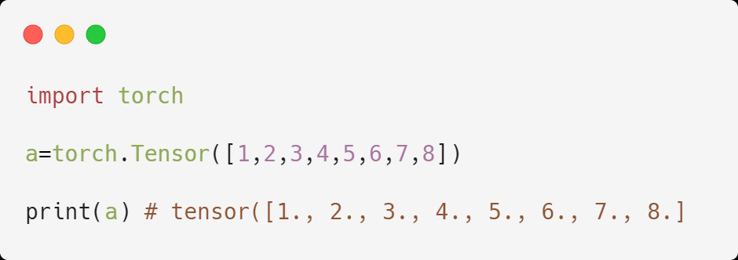
텐서 조작
Pytorch에서의 1차원 텐서 선언

Slide 15
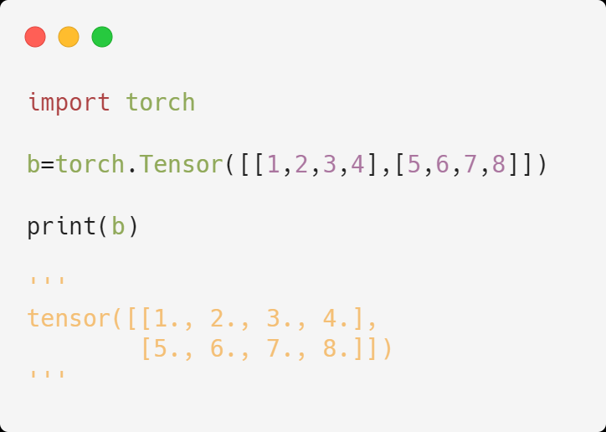
텐서 조작
Pytorch에서의 2차원 텐서 선언

Slide 16
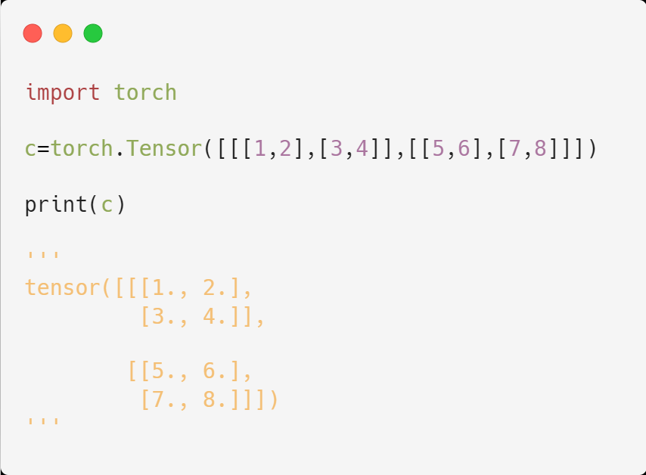
텐서 조작
Pytorch에서의 3차원 텐서 선언

Slide 17
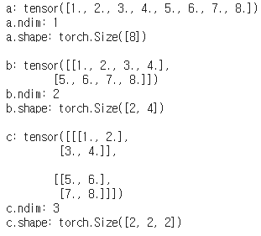
텐서 조작
Pytorch에서도 마찬가지로 ndim, shape를 이용하여 텐서의 차원과 텐서의 크기를 알 수 있다.
출력:

Slide 18
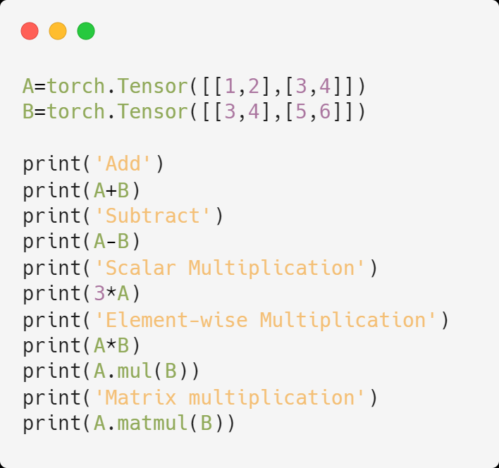
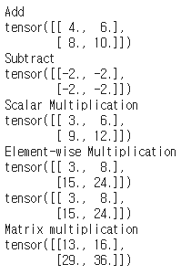
텐서 조작
합, 차, element-wise 곱, 스칼라 배 등의 연산은 기본 연산자로 구현되어있다.
출력:

Slide 19
텐서 조작
mean(): 평균을 계산
sum(): 합을 계산
min(), max(): 최솟값 또는 최댓값 계산하여 argmin 또는 argmax와 함께 튜플로 반환
argmin(), argmax(): 최솟값 또는 최댓값의 인덱스 반환

Slide 20
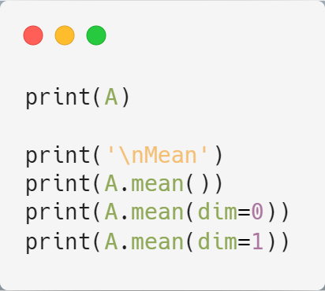
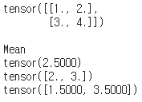
텐서 조작
mean()을 하게 되면 텐서의 모든 원소의 평균이 출력된다. 인자로 dim을 지정해 줄 수 있는데, 지정된 차원을 제외하고 평균을 구해 준다.
출력:

Slide 21
텐서 조작
view(): 텐서의 shape를 원하는 대로 변경
squeeze(): 텐서의 크기가 1인 차원을 모두 줄임.
unsqueeze(): 텐서에 크기가 1인 차원을 추가

Slide 22
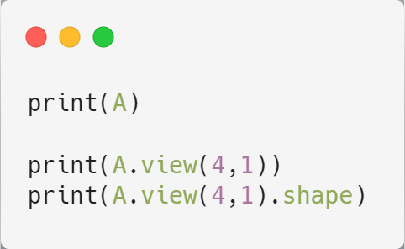
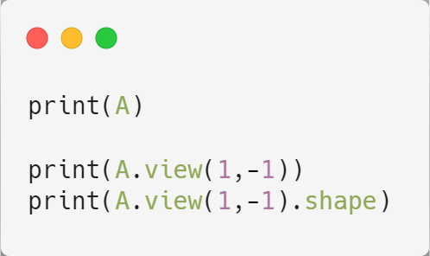
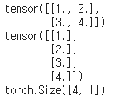

텐서 조작
view(): 인자로 텐서의 shape를 넣어 주면 기존 텐서를 해당 사이즈로 변경한다. -1인 곳은 자동으로 계산된다.
출력:
출력:

Slide 23
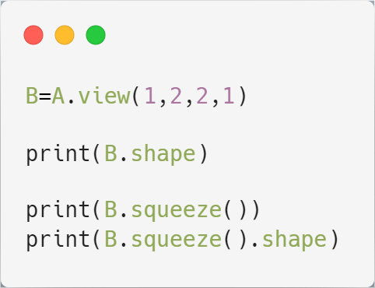

텐서 조작
squeeze()
출력:

Slide 24
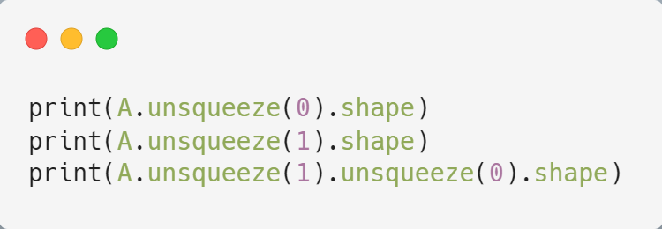

텐서 조작
unsqueeze(): dim에 해당하는 위치에 크기가 1인 차원을 추가
출력:

Slide 25
torch.nn
pytorch에서 모델을 구성하기 위한 다양한 함수(layer)들과 활성 함수 그리고 다양한 손실 함수들이 구현되어있는 라이브러리.
커스터마이징하기 위해서는 torch.nn.Module을 상속하는 클래스를 정의하고 __init__()과 forward()를 구현하여 오버라이딩된 형태로 사용

Slide 26
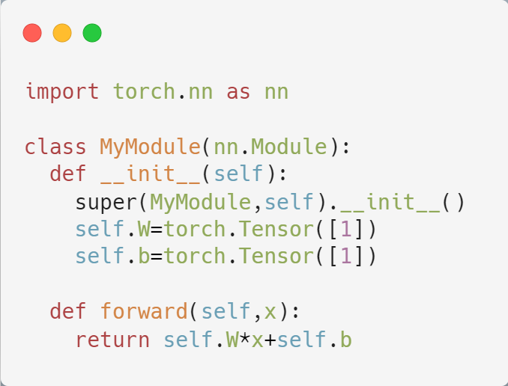
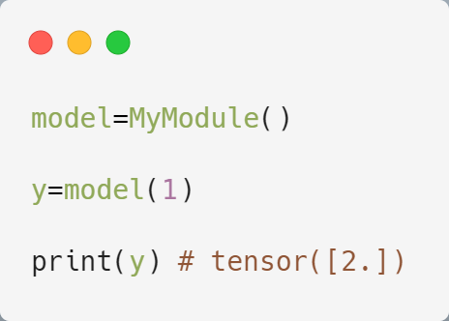

torch.nn – nn.Module
$y=Wx+b$에 해당하는 모델 생성

Slide 27
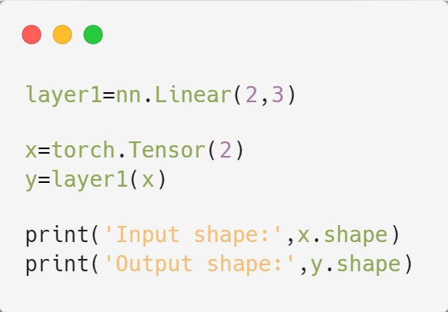


torch.nn – nn.Linear
nn.Linear(in_features,out_features) 다항 함수에 해당하는 layer.($y=W^{T}x+b$) 입력이 2개이고 출력이 3개인 경우 nn.Linear(2,3)으로 선언할 수 있다.
출력:

Slide 28
torch.nn – 여러 활성 함수
torch.nn에는 여러 활성 함수 또한 구현 되어있다.
nn.sigmoid(): 시그모이드 함수
nn.Tanh(): 하이퍼볼릭탄젠트 함수
nn.ReLU(): ReLU(Rectified Linear Unit) 함수
nn.Softmax(): 소프트맥스 함수

Slide 29
torch.nn – 여러 손실 함수
2강에서 다루었던 여러 손실 함수 또한 구현돼 있다.
nn.L1Loss(): MAE(Mean Absoulte Error) 함수. 회귀 문제에서 사용.
nn.MSELoss(): MSE(Mean Squared Error) 함수. 회귀 문제에서 사용.

Slide 30
torch.nn – 여러 손실 함수
nn.BCELoss(): Binary Cross Entropy 함수. 분류 문제에서 클래스가 두개인 경우에 사용.
nn.CrossEntropyLoss(): Cross Entropy 함수. 분류 문제에서 클래스가 두개 이상인 경우에 사용

Slide 31
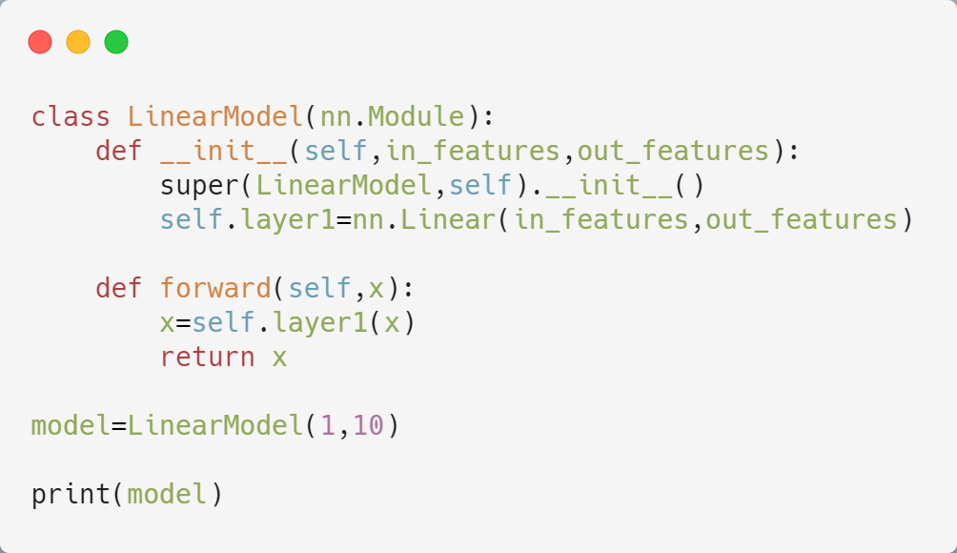

torch.nn
보통 학습 모델을 설계할 때는 nn.Module을 상속하는 사용자 정의 클래스를 사용한다.
print문을 활용하여 모델의 구성을 확인할 수 있다.
출력:

Slide 32
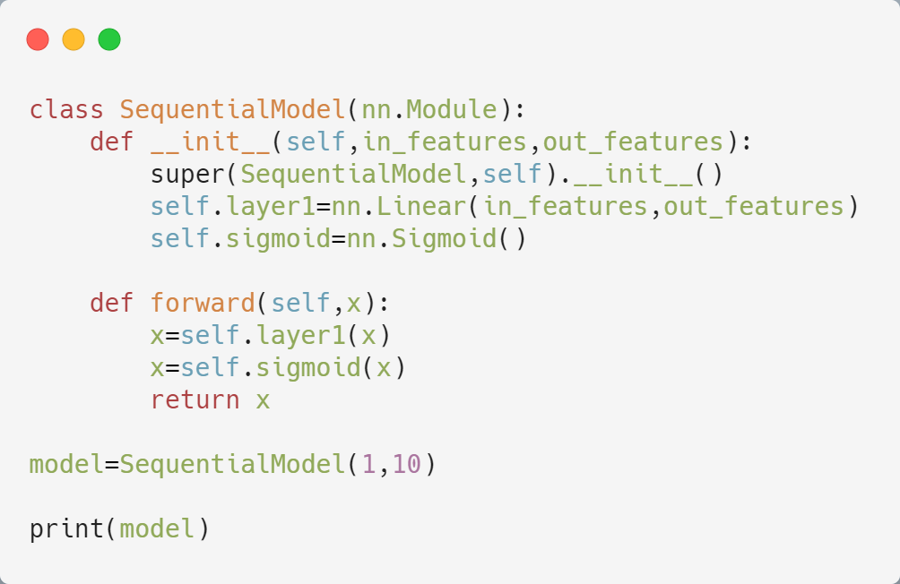

torch.nn
사용자 정의 클래스를 사용하는 이유는 대개 모델의 구성이 여러 층으로 이뤄져 있기 때문이다.
각 층이 일렬(sequential)로 설계되어 있는 경우에는 다음과 같이 코드를 작성할 수 있다.
출력:

Slide 33
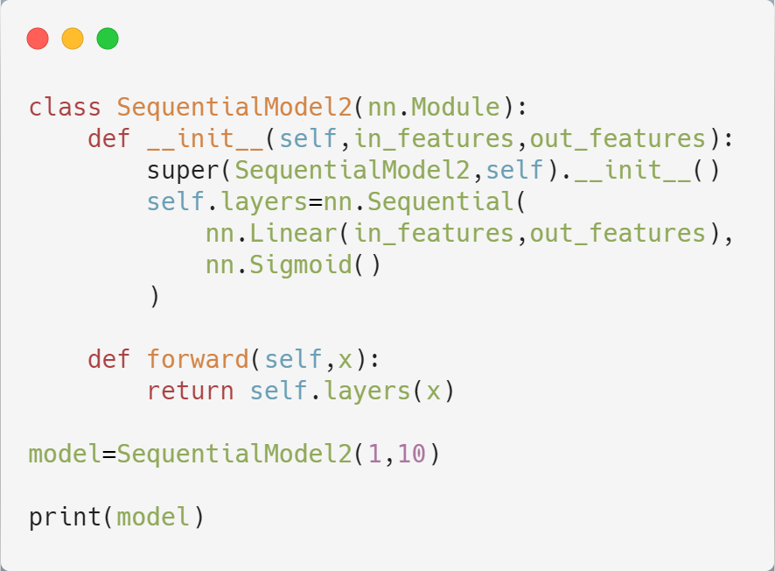
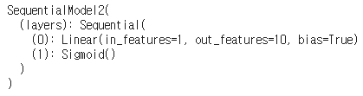
torch.nn – nn.Sequential
층의 개수가 늘어나 모델이 복잡해지면, 이전과 같은 방법으로 모델을 구현하는 것은 귀찮을 수 있다.
nn.Sequential()을 사용하면 인자로 들어간 층들을 순서대로 연산시키도록 할 수 있다.
출력:

Slide 34
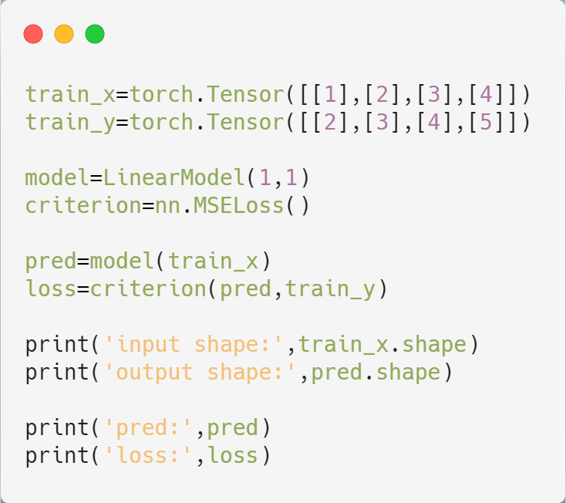
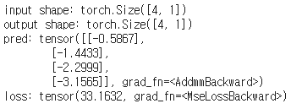
torch.nn – nn.Squential
출력:

Slide 35
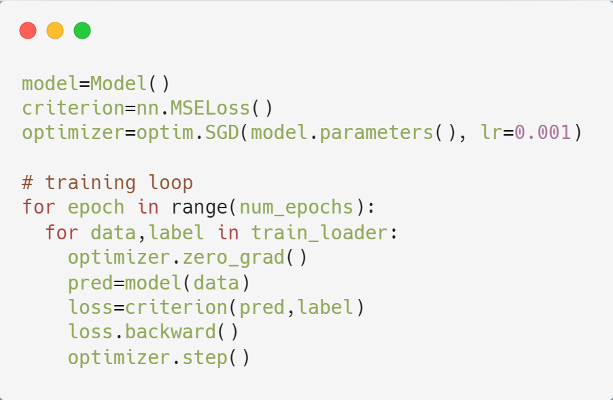
torch.optim
Pytorch의 학습 과정에서 적용시킬 수 있는 여러 최적화 알고리즘이 구현된 라이브러리이다.

Slide 36
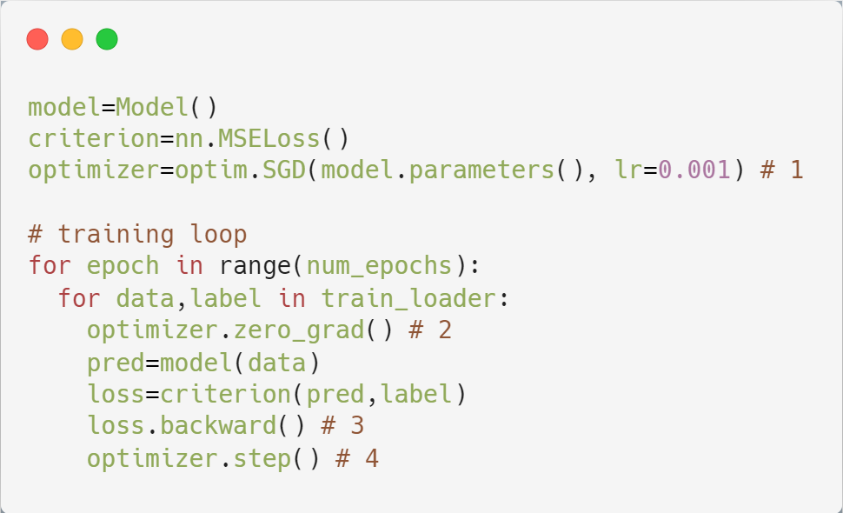
torch.optim
Pytorch에서의 최적화는 다음 과정을 통해 진행된다.
Optimizer 선언
Optimizer의 gradient 초기화
Loss로부터 gradient 계산
계산된 gradient를 이용해 매개변수 업데이트
2번부터 다시 반복

Slide 37
torch.optim
2강에서 매개변수의 최적화는 주어진 손실 함수를 미분하여 진행된다고 언급한 바 있음.
Pytorch에서는 torch.autograd라는 라이브러리가 손실 함수의 도함수로부터 gradient를 자동으로 계산해 주기 때문에 편리하게 매개변수를 업데이트 할 수 있음.

Slide 38
torch.optim
torch.optim에는 여러 최적화 알고리즘이 구현되어 있지만 주로 사용하는 것은 다음 두가지 알고리즘.
optim.SGD(): 2강에서 다루었던 스토캐스틱 경사 하강법
optim.Adam(): SGD를 다소 개선한 Adam 알고리즘

Slide 39
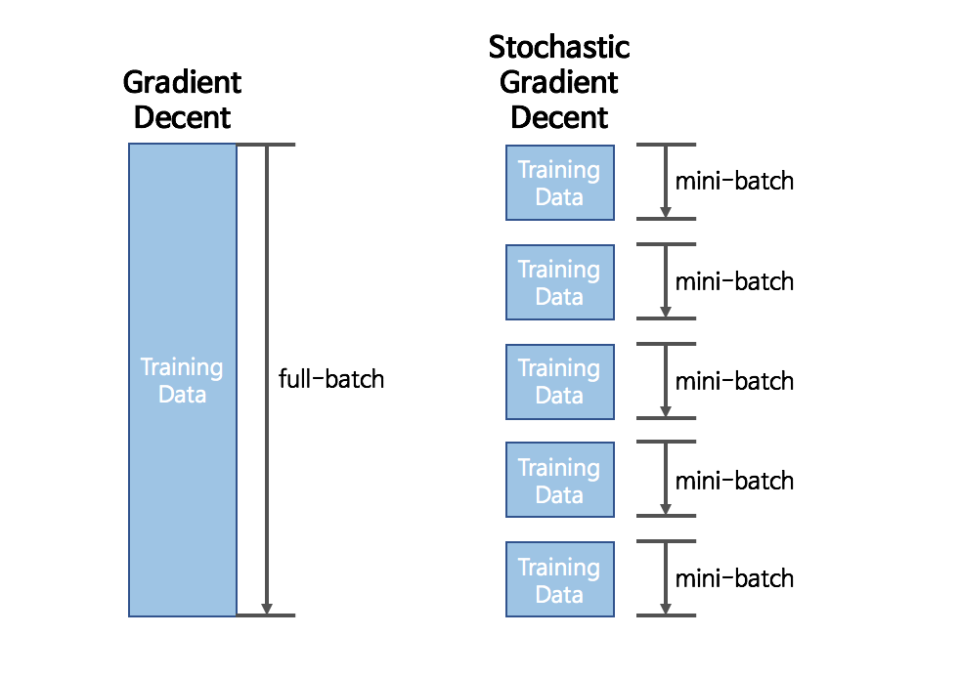
torch.optim – GD vs SGD
경사 하강법(GD)은 데이터를 한번에 계산하여 최적화 진행
스토캐스틱 경사 하강법(SGD)은 데이터를 여러 개의 미니 배치(mini-batch)로 나누어 하나의 미니 배치에 대해 최적화 진행

Slide 40
torch.optim – GD vs SGD
경사 하강법의 경우 모든 데이터를 다루기 때문에 정확한 방향으로 최적화가 이뤄지지만, 메모리와 시간이 많이 소요된다.
스토캐스틱 경사 하강법은 경사 하강법에 비해 진동하며 최적화가 이뤄지지만 메모리와 시간이 적게 소요.

Slide 41
torch.utils.data
Pytorch에서의 데이터 관련 유틸리티가 제공되는 라이브러리 주로 사용되는 것은 다음과 같다.
Dataset: 데이터셋을 정의하는 클래스.
random_split: 데이터셋을 분할하는 데 사용되는 함수. 주로 학습 데이터와 검증 데이터를 분할하는 데 사용된다.
DataLoader: 데이터셋을 학습 하기 편하게 불러오기 위한 클래스. 배치 사이즈나 데이터를 불러오는 데 사용할 프로세스의 수 정의.

Slide 42
torch.utils.data - Dataset
데이터셋을 정의하는데 사용되는 클래스.
파일로로부터 데이터를 불러오고, 변환이 필요하다면 변환하는 과정까지 포함한다.
보통 Dataset을 상속하여 클래스를 새로 설계하고 __init__(), __getitem__(), __len__()을 구현하여 오버라이딩 한다.

Slide 43
torch.utils.data – random_split
데이터셋을 분할하는 함수.
원본 데이터셋과 데이터를 몇 개 씩 나눌지 리스트를 인자로 전달하면 분할된 데이터셋이 반환된다.

Slide 44
torch.utils.data – DataLoader
데이터셋을 학습 하기 편하게 불러오기 위한 클래스.
batch_size에 미니 배치의 크기를 입력. 보통 메모리 크기에 맞게 2^n 으로 사용.
num_wokers에 사용할 프로세스의 수 입력.
shuffle에는 데이터의 순서를 섞을 지 결정. 주로 학습 데이터는 True로, 검증이나 테스트 데이터는 False로 설정

Slide 45
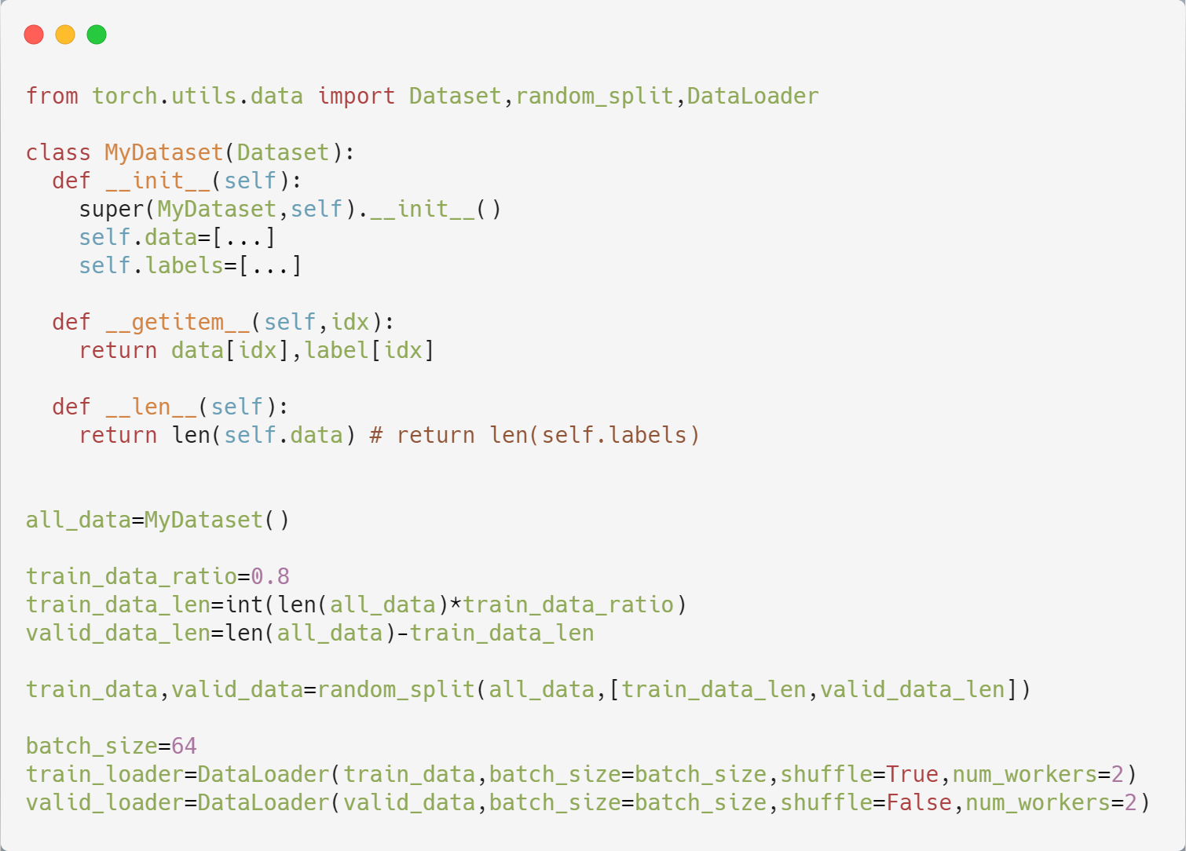
torch.utils.data
Dataset, random_split, DataLoader 예시

Slide 46
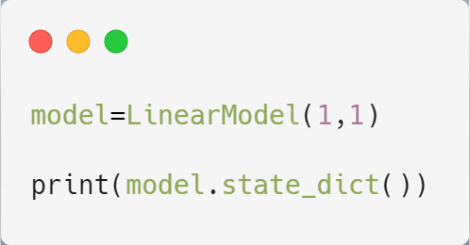
모델 저장하기 & 불러오기
Pytorch의 Module과 optimizer는 상태 정보를 갖고 있음.
nn.Module.state_dict()
출력:

Slide 47
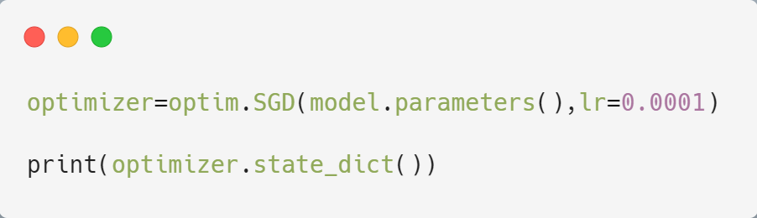
모델 저장하기 & 불러오기
optim.SGD.state_dict()
출력:

Slide 48
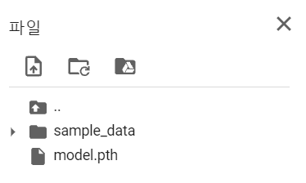
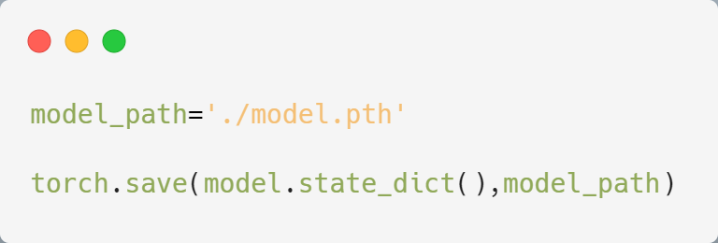
모델 저장하기 & 불러오기
학습 과정 중에 현재 학습중인 모델을 저장해야 하는 경우 torch.save(obj,f)를 이용

Slide 49
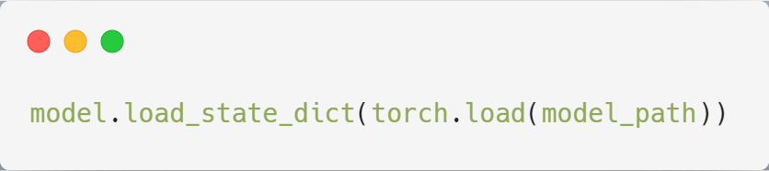
모델 저장하기 & 불러오기
저장한 모델을 불러오는건 torch.load()와 nn.Module.load_state_dict()를 이용
출력:

Slide 50
Review
PyTorch란? Facebook에서 개발한 딥러닝 라이브러리.
텐서 조작 Numpy와 유사하게 작동.
torch.nn 모델을 구성하는 데 필요한 layer와 활성 함수, 손실 함수 등이 구현.
torch.optim 여러 최적화 알고리즘이 구현.
torch.utils.data Dataset,DataLoader 등 데이터를 다루기 위한 기능 구현.
모델 저장하기 & 불러오기 저장: state_dict(), torch.save() 불러오기: load_state_dict(), torch.load()

Slide 51
4장 Preview
주어진 데이터(X)에 대해서 결과(Y)를 예측하는 Regression.
다음 두가지 데이터셋에 대해 실습 진행
Boston Housing Dataset: 보스턴 지역의 집값 예측
Diabetes Progression Dataset: 당뇨병 진행도 예측

Slide 52
References
[1] https://pytorch.org
[2] https://github.com/pytorch/pytorch
[3] https://championprogram.tistory.com/273

Slide 53
수고하셨습니다!

